Slide 1
Tudnivalók az érettségi vizsgáról
2026. január 26.

Slide 2
1. Jogszabályok
2019. évi LXXX. törvény a szakképzésről
12/2020. (II. 7.) Korm. rendelet a szakképzésről szóló törvény végrehajtásáról
100/1997. (VI. 13.) Korm. rendelet az érettségi vizsga vizsgaszabályzata
27/2025. (VII. 24.) BM rendelet a 2025/2026. tanév rendjéről (időpontok)

Slide 3
Miből kell vizsgázni a technikumban?
Négy kötelező érettségi vizsgatárgy + szakmai vizsga | Négy kötelező érettségi vizsgatárgy + szakmai vizsga
12. évfolyam végén | Magyar nyelv és irodalom
12. évfolyam végén | Matematika
12. évfolyam végén | Történelem
13. évfolyam végén, DE tehető előrehozott érettségi vizsga | Élő idegen nyelv – angol, német nyelv
13. évfolyam végén | Szakmai vizsga
Továbbtanulás esetén tehető 5. közismereti tantárgyból is érettségi vizsga.

Slide 4
Milyen esetben lehet angol nyelvből 12. évfolyam végén vizsgázni?
Az angol öt éves tárgy, 13. végén fejeződik be. Hamarabb vizsgázni belőle akkor lehet,
ha a tanuló a hátralévő évfolyamok tananyagából osztályozó vizsgát tett.
12. évfolyam tavaszi vizsgaidőszakában a 13. évfolyam tananyagából.
Az osztályozó vizsga várható időpontja április vége. Erről a KRÉTA elektronikus naplón keresztül küldünk értesítést.

Slide 5
12/2020. Korm. rendelet 258. § (3)
(…) az idegen nyelvből letett előrehozott érettségi vizsga a szakmai nyelvi foglalkozáson való további részvétel alól nem mentesít.

Slide 6
Dokumentumok:
2026. május-június 12. évfolyam előrehozott érettségi vizsgák | 2026. május-június 13. évfolyam rendes érettségi + szakmai vizsga
Törzslapkivonat
Érettségi bizonyítvány + technikusi oklevél

Slide 7
1. Jelentkezés érettségi vizsgára

Slide 8
Tanulói jogviszony ideje alatt a tanuló csak a „saját” iskolájában jelentkezhet érettségi vizsgára.

Slide 9
Az érettségire jelentkezést az iskola intézi, az osztályfőnökök és az iskolatitkárok segítségével.
Telefonszám, email-cím
A jelentkezést az érettségi vizsga központi adminisztrációs rendszerében rögzítjük.

Slide 10
Jelentkezéskor vizsgatárgyakat és vizsgaszintet is kell meg kell jelölni.
A vizsgázó döntése, hogy közép vagy emelt szintet választ.
Emelt szintű vizsgát a felsőoktatásban való továbbtanuláshoz lehet tenni.
Az emelt szintű vizsgára az iskolában kell jelentkezni.
DE a vizsga nem ebben az intézményben lesz, helyszínéről, időpontjáról írásban értesítik a tanulót, a „vizsgabehívót” meg kell őrizni.

Slide 11
A rögzített adatokat a rendszerből kinyomtatott, aláírt Jelentkezési lapok igazolják.
  A Jelentkezési lapon ellenőrizni kell a személyes adatokat.
  Aki a jelentkezés időpontjában nincs 18 éves, annak szülői aláírás is kell.

Slide 12
Jelentkezési határidő: 2026. február 15.
Ha a meghatározott időpontok munkaszüneti napra esnek, a jelentkezési határidő az ezt követő első munkanapon jár le.
A határidő lejártáig van lehetőség módosítani, utána sem a tantárgyakon, sem a szinteken nem lehet változtatni.

Slide 13
Mentességek - SNI, BTMN – esetén
Hogyan lehet érvényesíteni a kedvezményeket?
A mentességek és a kedvezmények a vizsgákon nem járnak automatikusan, ezek érvényesítését a tanuló a jelentkezéskor szakértői bizottság szakvéleménye alapján írásban kérvényezi – a kérvényt a jelentkezéskor segítünk megírni.
Az igazgató engedélyezi. Erről határozat készül.

Slide 14
Mentességek - SNI, BTMN – esetén
Milyen mentességekkel kedvezményekkel lehet élni az érettségi vizsgán?
Ahelyett a kötelező vizsgatárgy helyett, amelyből a tanuló korábban mentesült az értékelés alól, attól függően, hogy mit tanult, a más vizsgatárgyat kell választania kötelező tárgyként,
ez lehet biológia/fizika/kémia vagy digitális kultúra, testnevelés, állampolgári ismeretek.
Egyéb kedvezmények, mentességek: pl. időhosszabbítás, helyesírás értékelése alóli mentesség

Slide 15
2. A vizsgák menete
Az írásbeli vizsgák

Slide 16
Az írásbeli vizsgák május 4-én kezdődnek.
Minden tanévben kormányrendelet határozza meg az időpontokat,
egy adott vizsgatárgyból emelt és közép szinten ugyanabban az időpontban, de más helyszínen zajlanak. A középszintű vizsgákat a középiskola szervezi, az emelt szintű vizsgákat a Kormányhivatal.

Slide 17
Mit kell hozni az írásbeli vizsgákra?
személyi igazolvány,
íróeszközök, KÉK TOLL(AK) (ceruza)
a vizsgázó által biztosított segédeszközök,
csak emelt szinten a „behívó levél”,
a vizsgának megfelelő öltözet,
érkezés a vizsga kezdete előtt legalább 30 perccel.

Slide 18
Írásbeli vizsgák feladatai közép- és emelt szinten:
nem a szaktanárok állítják össze
központilag kiadott feladatlapokon
központi javítási-értékelési útmutatóval

Slide 19
Magyar nyelv és irodalom
2026. május 4. 9.00
Szövegértési-nyelvi feladatsor és irodalmi feladatlap
90 perc, 40+20 pont
Műértelmező szövegalkotás
150 perc, 40 pont
Összesen 100 pont + a szóbelin szerezhető 50 pont
Helyesírás max. -8 pont
Íráskép max. -2 pont
Használható: helyesírási szótár, a II. vizsgarészhez szöveggyűjtemények – az iskola biztosítja

Slide 20
Matematika
2026. május 5. 9.00
45 perc, 30 pont
135 perc, 70 pont
Összesen 100 pont
Használható:
függvénytáblázat – az iskola biztosítja
szöveges adatok tárolására és megjelenítésére nem alkalmas zsebszámológép, telefon számológépként sem!, körző, vonalzó, szögmérő – a vizsgázó biztosítja.

Slide 21
A matematika vizsga az írásbeli vizsgarésszel teljesíthető.
Sikeres, ha az írásbeli 100 pontjából legalább 25 pont (25%).
Sikertelen 12 pont alatt.
Ha az írásbelin 12-24 pontot ért el a vizsgázó, akkor szóbelin vizsgán javíthat az eredményen.
DE ha szükséges a szóbeli, akkor a vizsga összesen 150 pontos, és az 50 pontos szóbelivel együtt legalább 38 pont (25%) kell a ketteshez.

Slide 22
Történelem
2026. május 6. 9.00
180 perc
Összesen 100 pont + a szóbelin szerezhető 50 pont
Használható:
középiskolai történelmi atlasz,
helyesírási szótár – mindkettőt az iskola biztosítja

Slide 23
Angol nyelv
2026. május 7. 9:00
Olvasott szöveg értése 60 perc
Nyelvhelyesség 30 perc 15 perc szünet
Hallott szöveg értése 30 perc
Íráskészség 60 perc
Összesen: 117 pont + a szóbelin szerezhető 33 pont
Használható:
Szótárt csak a negyedik résznél lehet használni, lehetőség szerint a vizsgázó biztosítja.

Slide 24
Német nyelv
2026. május 8. 9:00
Olvasott szöveg értése 60 perc
Nyelvhelyesség 30 perc 15 perc szünet
Hallott szöveg értése 30 perc
Íráskészség 60 perc
Összesen: 117 pont + a szóbelin szerezhető 33 pont
Használható:
Szótárt csak a negyedik résznél lehet használni, lehetőség szerint a vizsgázó biztosítja.

Slide 25
Mentesség esetén választható tantárgyak:
Biológia 12. c és 13. a, b, e, f
2026. május 12. 8:00
Egy központi feladatlap 150 perc
100 pont + a szóbelin szerezhető 50 pont (választható a projekt)

Slide 26
Mentesség esetén választható tantárgyak:
Digitális kultúra bármelyik osztályban
2026. május 18. 8:00
Gyakorlati vizsga – egy központi feladatlap 180 perc,
100 pont, ugyanazok a szabályok vonatkoznak rá
mint a matematikára.

Slide 27
Testnevelés:
A gyakorlati vizsga az írásbeli vizsgák után is megszervezhető.
A gyakorlati vizsga 100 pont, kötelező részei:
Gimnasztika: kötélmászás, 48 ütemű szabad gyakorlat.
Atlétika: futás (60 méter vagy 2000 méter), atlétikai ugrás (távol- vagy magasugrás), atlétikai dobás (kislabdahajítás vagy súlylökés).
Torna: a szekrényugrás és a talajgyakorlat kötelező, továbbá a vizsgázónak be kell mutatni egy választott tornaszer gyakorlatát.
Testnevelési- és sportjátékok: két választott labdajáték (kézi- vagy kosár- vagy röplabda vagy labdarúgás).
Úszás vagy küzdősport.
Szóbeli vizsga: 50 pont
A és B tételek a vizsgáztató tanár által összeállított témakörökből testnevelés-elméleti, testkultúrával kapcsolatos, egészségtani kérdésekkel.

Slide 28
Mentesség esetén választható tantárgyak:
Állampolgári ismertek:
Projekttémák 2026:
A rendőrség feladatai és jogai – A rendvédelmi szervek működése a lakóhelyemen
A hivatali ügyintézés lehetőségei – Adásvételi ügyek intézése
A technikai civilizáció hatása és a gazdasági növekedés hatása a természeti környezetre – A megújuló energiaforrások lakossági felhasználási lehetőségei
A projektmunka elkészítése önálló kutatási vagy szervezői tevékenység.
Terjedelme mellékletek nélkül, 12-es betűmérettel, másfeles sortávolsággal 10–12 oldal,
a javító tanárnak (szaktanárnak) bírálnia kell a projektkészítés folyamatát, amiről a vizsgázó munkanaplót vezet (30 pont),
másrészt pedig az elkészült projekt tartalmát (50 pont) is.

Slide 29
Szóbeli tételsor fő témái:
a családi szocializáció,
a család pénzügyei,
alapvető jogok és kötelezettségek,
nemzettudat, honvédelem,
a magyar állam intézményei,
az állam gazdasági szerepvállalása,
ügyintézés,
fogyasztóvédelem,
bankrendszer,
vállalkozás.
20 A és B részből álló tétel, amelyekből az egyiknek gazdasági és pénzügyi ismeretekhez kell kapcsolódnia.

Slide 30
2. A vizsgák menete
A szóbeli vizsgák

Slide 31
Szóbeli vizsgák:
(Emelt szinten június 3 -10.)
Középszinten június 15 – július 1.
12. és 13. osztályok összevont vizsgabizottságokban vizsgáznak.
Minden vizsgatárgyat, amiből szóbeli vizsga van, egy napon kell teljesíteni.

Slide 32
Mit kell hozni a szóbeli vizsgákra?
személyi igazolvány,
íróeszközök, szükség esetén segédeszközök, számológép, körző, vonalzó, szögmérő,
csak emelt szinten a „behívó levél”,
a vizsgának megfelelő öltözet.

Slide 33
Szóbeli vizsgák témaköreit csak középszinten:
a szaktanárok állítják össze.
A tanulók a témaköröket megkapják a szaktanároktól.

Slide 34
A szóbeli vizsgák tervezett időpontjai:
Tervezett időpont | Osztály | Osztály
június 16. | 12.E és 13.E
június 16-17. |  | 12.D és 13.S
június 17-18. |  | 12.C és 13.D
június 18-19. | 12.F és 13.F
június 22-23. | 12.B és 13.A | 12.A és 13.B
június 24-25. | 12.G és 13.G
A vizsgák után kezdődnek a 12. évfolyam egybefüggő szakmai gyakorlatai.

Slide 35
Az érettségi vizsga eredménye

Slide 36
A kijavított dolgozatokat meg lehet nézni, a közép szinten és az emelt szinten írtakat egyaránt itt az iskolában.
A megtekintés időpontjáról a vizsgák megkezdése előtt tájékoztatjuk a tanulókat.

Slide 37
Az érettségi vizsga eredménye
Az írásbeli vizsgán legalább 12% -ot el kell érni ahhoz, hogy a szóbeli vizsgát megkezdhesse a vizsgázó.
100 pontos írásbelinél ez 12 pont, az élő idegen nyelvnél 117 pontos írásbeli vizsgájánál 14 pont.
A 12%-ot a szóbeli vizsgán is el kell érni, a legtöbb vizsgatárgynál az 50 pontból 6 pontot. Ha a vizsgázó felelete elérte a 12%-ot, nem kell póttételt húzatni.
DE a teljes vizsga csak akkor eredményes, ha szóbeli és az írásbeli eredménye együtt legalább 25%, a 150 pontos vizsgatárgyak esetén ez összesen minimum 38 pont.

Slide 38
Az érettségi vizsga eredménye (szóbeli és írásbeli együtt)
SZÁZALÉK | Teljes pontszám (kivéve matematika és digitális kultúra) | Osztályzat
100 – 80 % | 150 –120 | 5 jeles
79 – 60 % | 119 – 90 pont | 4 jó
59 – 40 % | 89 – 60 pont | 3 közepes
39 – 25 % | 59 – 38 pont | 2 elégséges

Slide 39
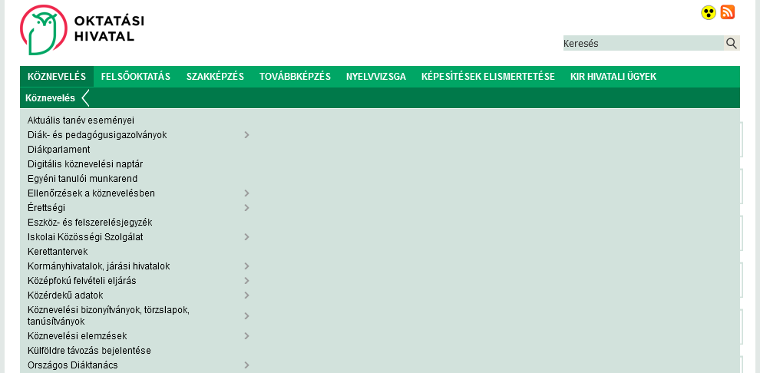
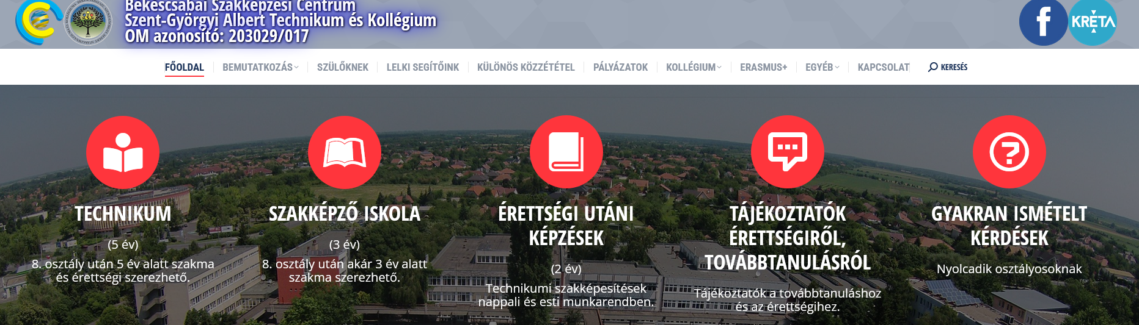
INFORMÁCIÓK:
www.oktatas.hu/köznevelés/érettségi
Sikur Tamásné igazgatóhelyettes
06 66/323 022
+36 70/508 3088
szentgyorgyi.bszc.hu

Slide 40

Köszönöm a figyelmet!
Sok sikert kívánok a vizsgákhoz!

